Slide 1

география 9 класс
Тема
«Транспортный комплекс России. Виды транспорта»

Slide 2
Цели и задачи:
Познакомиться с составом транспортного комплекса, ведущими отраслями транспорта.
Рассмотреть принципы оценки работы различных видов транспорта.
Познакомиться с отдельными видами транспорта, их особенностями, значением, уровнем развития;. Проанализировать географию ведущих видов транспорта России.
Познакомиться особенностями размещения на территории страны крупнейших транспортных центров и узлов и современным состоянием транспорта комплекса и его отраслей; уровнем и перспективами их развития, возможными путями преодоления существующих проблем.
Рассмотреть основные проблемы, стоящие перед транспортным комплексом, - экономические, социальные, экологические.
продолжить формирование умений работать с различными источниками географической информации.

Slide 3


Основные задачи транспорта:
Обеспечение связей между отдельными отраслями и районами страны
Своевременное обеспечение потребностей хозяйства и населения в перевозках
Повышение экономической активности работы транспорта.
Показатели работы транспорта
Грузооборот (т•км) – произведение количества перевезённого груза (т) на дальность его перевозки (км)
Пассажирооборот
(чел•км) - произведение количества перевезённых пассажиров (чел) на дальность их перевозки (км)
Количество перевезённых грузов (млн.т)
и пассажиров (млн. чел.)

Slide 4




Железнодорожный
Автомобильный
Трубопроводный
Газопровод
Нефтепровод
Связь
почтовая
электрическая

Slide 5
Первая железная дорога России Санкт-Петербург – Москва - 1851 год
Железнодорожный транспорт – ведущий в транспортной системе страны
.
Главная задача –обеспечить надёжную транспортную связь европейской части страны с её восточными районами
Протяжённость железных дорог России - 86 тыс. км
из них – 38,5 тыс. км - электрифицированные
Крупнейшие магистрали
Транссибирская
Москва-Челябинск-Новосибирск- Иркутск- Владивосток
Среднесибирская и Южносибирская
российский участок -
Екатеринбург – Тюмень – Омск
Байкало-Амурская
практически не используется
Амуро-Якутская - строящаяся

Slide 6
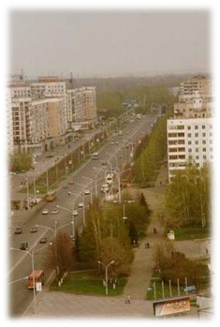
Автомобильный транспорт
– один из самых дорогих.
Основной загрязнитель воздуха в крупных городах – один бензиновый двигатель на 1000 л сожжённого топлива выбрасывает:
200 кг окиси углерода
20 кг окислов азота
25 кг углеводородов
1 кг сажи
1 кг сернистых соединений

Slide 7
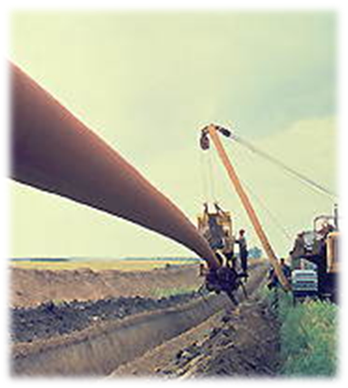
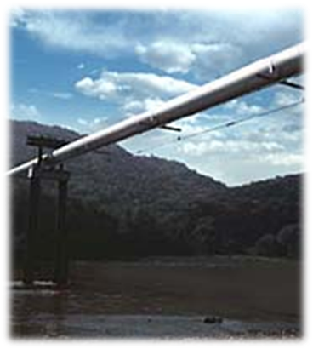
Газопровод Нефтепровод
Трубопроводный транспорт
Специальные грузы
Быстрое и дешёвое строительство
Первый по объёму перевозок
Большая изношенность сети
Экологически опасный

Slide 8

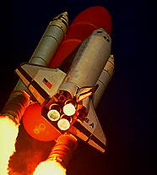

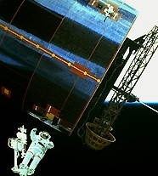
Авиационный
800 аэропортов в России
50 из них – международные
Самый дорогой
Экологически грязный:
за 1 час - сгорает 15 т топлива, потребляя 625 т воздуха и выбрасывая 66 т продуктов горения, которые сохраняются в атмосфере - 2 года!
Космический
Космический корабль «Шатлл»
Космический аппарат «Синком IV-3»

Slide 9

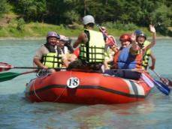
Морской
История начинается с Петра I
39 портов
Крупнейший в мире атомный флот
Самый дешёвый
Зависит от природных условий
Речной
Связь с районами Севера
Возможность работы судов «река-море»
Перевозка грузов не требующей быстрой доставки -лес, нефть, зерно,
стройматериалы)

Slide 10

Состав морского транспорта России

Slide 11

1. Зачем нужны железные дороги в Сибири и на Дальнем Востоке?
2. Где, что и как нужно строить?
3. Смогут ли платные автодороги решить проблему с качеством автомагистралей?
4. Почему в России в последние годы увеличилось число иностранных автомобилей?
5. Почему основную массу российских грузов перевозят иностранные морские суда?
6. Подумайте, какое сырьё кроме газа и нефти, можно транспортировать трубопроводным транспортом?
7. Каким образом развитие транспортного комплекса влияет на развитие курортно-туристических зон в России?

Slide 12

Параграф 35, 36 (по уч. В.П. Дронов, В.Я Ром).
Контурная карта «Транспорт России»
Изучить карту в атласе «Транспорт России»
Найти пути решения поставленных на уроке проблем
Спасибо за урок!

